Slide 1
Upload ảnh với firebase
SESSION 17:
Module: Training Program Preparation
Version: 4.0

Slide 2

NỘI DUNG
Tổng quan về firebase
Cài đặt ứng dụng Firebase
Upload file với Firebase
Tài liệu tham khảo

Slide 3

1. Tổng quan về firebase - 1
Firebase là một nền tảng phát triển ứng dụng di động và web được cung cấp bởi Google.
Nó cung cấp một loạt các dịch vụ và công cụ mạnh mẽ cho phát triển ứng dụng, từ việc quản lý cơ sở dữ liệu thời thực đến xây dựng tính năng xác thực người dùng và quảng cáo trên ứng dụng của bạn.
Logo của firebase
Logo của thư viện Firebase

Slide 4
1. Tổng quan về firebase - 2
Một số tính năng hữu ích của firebase:
Firebase Realtime Database: Firebase cung cấp một cơ sở dữ liệu thời gian thực (Realtime Database) cho phép bạn lưu trữ và đồng bộ hóa dữ liệu ứng dụng của bạn trên nhiều nền tảng. Dữ liệu được lưu trữ và đồng bộ hóa tức thì, giúp xây dựng các ứng dụng đòi hỏi tính năng thời gian thực.
Authentication: Firebase cho phép bạn quản lý xác thực người dùng dễ dàng. Bạn có thể xác thực người dùng bằng cách sử dụng số điện thoại, email, mạng xã hội, và nhiều phương thức khác. Firebase cung cấp một loạt các tính năng bảo mật để bảo vệ dữ liệu người dùng.
Storage: Firebase Storage cho phép bạn lưu trữ và quản lý các tệp đa phương tiện, chẳng hạn như hình ảnh, âm thanh và video, trên đám mây. Điều này giúp giảm bớt áp lực lưu trữ dành cho máy chủ của bạn.

Slide 5
1. Tổng quan về firebase - 3
Cloud Firestore: Firebase cung cấp Firestore, một cơ sở dữ liệu NoSQL linh hoạt với hỗ trợ truy vấn và đồng bộ thời gian thực. Firestore là lựa chọn tốt cho việc lưu trữ dữ liệu phức tạp và có cấu trúc.
Cloud Messaging: Firebase Cloud Messaging (FCM) là dịch vụ thông báo đám mây của Firebase. Nó cho phép bạn gửi thông báo đến ứng dụng di động và web của bạn.
Analytics: Firebase cung cấp tích hợp dịch vụ phân tích cho việc theo dõi hoạt động người dùng trên ứng dụng của bạn. Bạn có thể thu thập dữ liệu về người dùng, sự tương tác và hiệu suất ứng dụng.

Slide 6
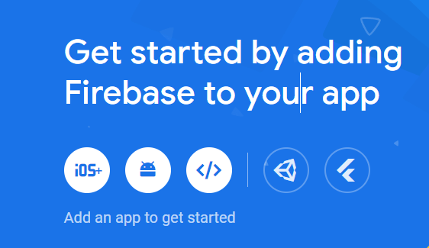
2. Cài đặt ứng dụng Firebase - 1
Bước 1: Truy cập vào trang chủ của firebase theo đường dẫn: https://firebase.google.com/
Bước 2: Đăng nhập tài khoản email của bạn nếu đây là lần đầu bạn dùng firebase
Bước 3: Click nút “Get started” -> Add project -> Đặt tên cho project -> Click vào nút
“Enable Google Analytics for this project” -> Create project -> Continue
Bước 4: Tại trang chủ của Firebase, click vào biểu tượng dành cho Web
Biểu tượng web

Slide 7
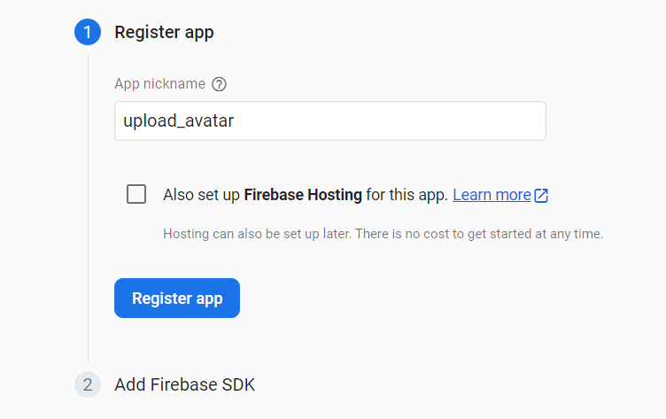
2. Cài đặt ứng dụng Firebase - 2
Bước 5: Đặt tên cho App nickname -> Register app

Slide 8
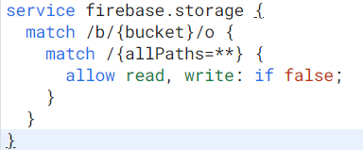
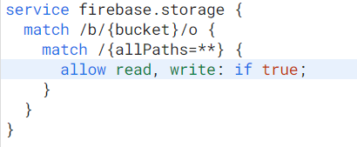
2. Tạo ứng dụng firebase - 5
Bước 6: Ở phần sidebar của firebase, chọn Build -> Storage -> Rules -> Cung cấp quyền thay đổi cho dự án -> Click vào nút Publish

Slide 9

3. Upload file với Firebase - 1
Bước 7: Cài đặt thư viện để tương tác với firebase trong visual studio code bằng câu lệnh:
Trong ứng dụng ReactJS, tại thư mục src tạo một folder đặt tên là firebase. Trong thư mục src, tạo một file đặt tên là configFirebase.js
npm install firebase

Slide 10
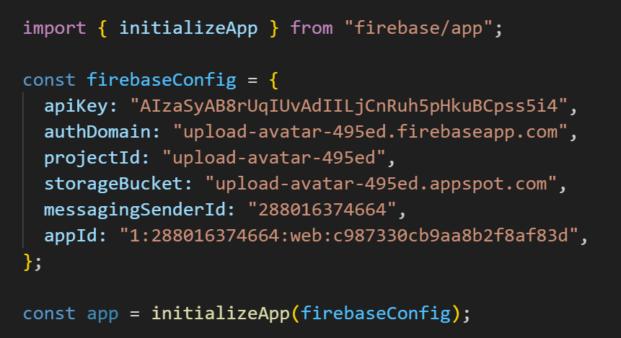
3. Upload file với Firebase - 2
Bước 8: Tại góc trên cùng bên phải của giao diện firebase, chọn Project overview -> Project setting -> Kéo xuống góc dưới cùng và copy toàn bộ phần config của dự án -> Dán phần config đó vào trong file configFirebase.js

Slide 11
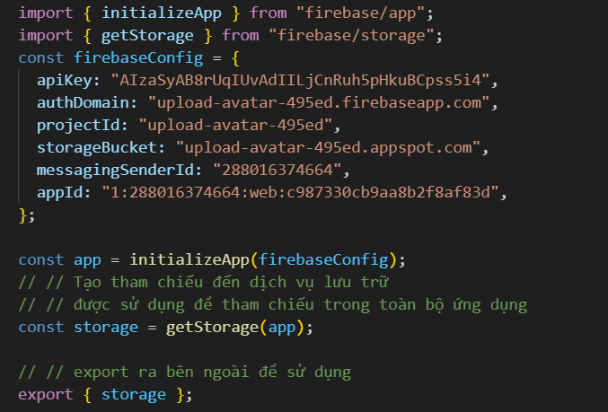
3. Upload file với Firebase - 3
Bước 9: Lấy ra hàm getStorage từ firebase/storage và export ra bên ngoài

Slide 12
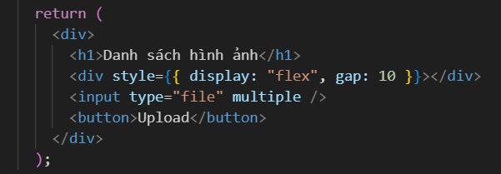
3. Upload file với Firebase - 4
Bước 10: Trong thư mục src, tạo một Component đặt tên là Upload. Trong component Upload, Tạo một thẻ input có type là file và một button

Slide 13
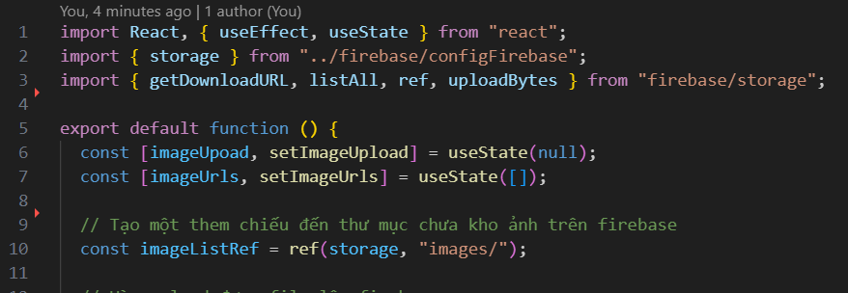
3. Upload file với Firebase - 5
Bước 11: Tạo một số State để lưu trữ đường dẫn của file sau khi upload

Slide 14
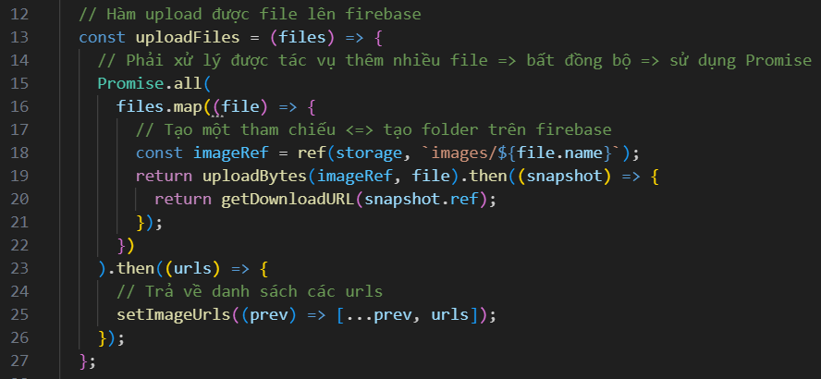
3. Upload file với Firebase - 6
Bước 12: Xây dựng hàm upload hình ảnh khi nhận được dữ liệu từ ô input type file

Slide 15
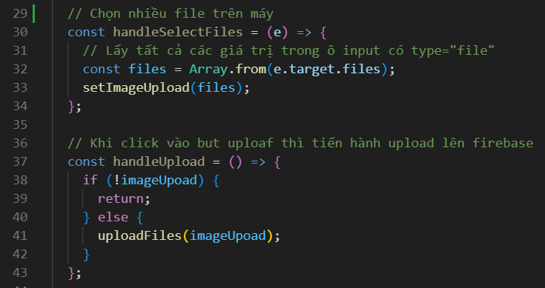
3. Upload file với Firebase - 7
Bước 13: Hàm lấy dữ liệu từ ô input type file

Slide 16
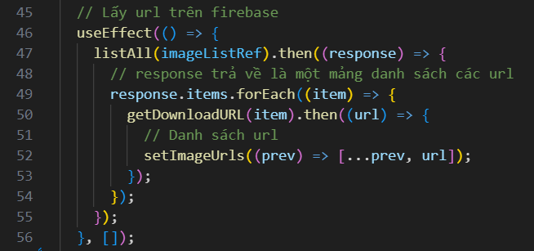
3. Upload file với Firebase - 8
Bước 13: Lưu trữ link của file vào State sau khi Upload file lên Firebase thành công

Slide 17
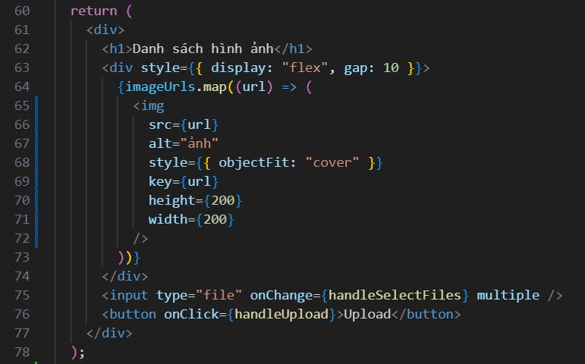
3. Upload file với Firebase - 9
Bước 14: Thực hiện hiển thị hình ảnh ra ngoài giao diện sau khi upload thành công

Slide 18

3. Upload file với Firebase - 10
Kết quả đạt được:

Slide 19
3. Upload file với Firebase - 11
Lưu ý:
Quá trình upload file với thư viện Firebase sẽ phụ thuộc vào tốc độ của mạng. Cho nên, trong quá trình upload thì chúng ta nên xử lý các tác vụ bất đồng bộ
Bên cạnh đó trong quá trình upload, để có trải nghiệm tốt cho người dùng thì chúng ta nên thêm hiệu ứng loading để tạo trải nghiệm thân thiện cho người dùng
Để không tốn tài nguyên khi chúng ta upload những file không cần thiết thì chúng ta nên xử lý chức năng Preview cho hình ảnh trước khi upload nó lên Firebase (Gợi ý: Sử dụng cú pháp: URL.createObjectURL(file_value))

Slide 20
4. Tài liệu tham khảo
https://firebase.google.com/docs/
https://developer.mozilla.org/en-US/docs/Web/API/URL/createObjectURL_static
https://react.dev/reference/react/hooks

Slide 21
TỔNG KẾT
Nắm được tổng quan về firebase
Biết cách cài đặt ứng dụng sử dụng firebase bằng ReactJS
Biết cách Upload một ảnh và nhiều ảnh bằng firebase

Slide 22
KẾT THÚC
HỌC VIỆN ĐÀO TẠO LẬP TRÌNH CHẤT LƯỢNG NHẬT BẢN

